Slide 1
正比例
第2课时
WWW.PPT818.COM

Slide 2
1.进一步认识正比例，能判断两个相关联的量是不
是成正比例。 （重点）
2.能利用正比例解决一些简单的生活问题。（难点）

Slide 3
练习本总价和本数的比值一定，当单价一定时，练习本总价和本数（ ）正比例（填“成”或“不成”）。
成
上节课我们学习了正比例的意义，这节课我们根据正比例意义来判断两个量是否成正比例。

Slide 4
知识点
判断两个量是否成正比例
圆的面积与半径成正比例吗？你是怎么想的？与同伴交流。
根据圆的面积公式S＝πr² 可知，圆的面积随着半径的变化而变化。所以圆的面积与半径是两个相关联的量。

Slide 5
3.14
12.56
因为 ＝3.14， ＝6.28，
＝9.42，…所以比值不相等。
1
2
28.26
3

Slide 6
虽然圆的面积随着半径的变化而变化，它们是相关联的量，但是 ＝圆周率×半径，而半径不是一个固定的数，即两种量的比值不固定，所以圆的面积与半径不成正比例。
圆的面积
半径

Slide 7
乐乐和爸爸的年龄变化情况如右表，把表填写完整。
他们的年龄成正比例吗？为什么？

Slide 8
爸爸的年龄随着乐乐年龄的增加而增
加，所以爸爸的年龄与乐乐的年龄是两个相关联的量。
34
35
36
37

Slide 9
虽然乐乐和爸爸的年龄是两种相关联的量，但是这两种量的比值不固定，所以乐乐和爸爸的年龄不成正比例。

Slide 10
分别举一个成正比例和一个不成正比例的例子，与同伴交流。
（1）成正比例关系的量。
示例：圆的周长与直径成正比例。
理由：圆的周长随着直径的变化而变化，它
们是两个相关联的量。 ＝圆周
率（一定），所以它们成正比例。
图上距离
实际距离

Slide 11
（2）不成正比例关系的量。
示例：一本书的总页数一定，已看的页数和未看
的页数不成正比例。
理由：已看的页数＋未看的页数＝总页数（一定），
已看的页数和未看的页数虽然是两个相关联
的量，其中一个量随着另一个量的变化而变
化，但是这两个量的和一定，而不是比值一
定，所以已看的页数和未看的页数不成正比例。

Slide 12
知识提炼
判断两个量是否成正比例，先判断两个量是否相关联，若两个量相关联，再看它们的比值（即商）是否一定，若一定，则这两个量成正比例，它们的关系是正比例关系。

Slide 13
小试牛刀
填空题
练习本的本数和总价是两个相关联的量，本数增加，总价也随着（ ）；本数减少，总价也随着（ ）。这两个量中相对应的两个数的（ ）一定，也就是（ ）一定，练习本的本数和总价成（ ）关系。
增加
减少
比值
单价
正比例

Slide 14
例 判断：圆柱的高一定时，它的体积和底面半径
成正比例。 （ ）
错误解答：√
错因分析：当高一定时，圆柱的体积和底面半径的平
方成正比例，而不是与底面半径成正比例。
正确解答：×

Slide 15
1、判断下面各题中的两个量是否成正比例，并说
明理由。
（选自教材P43 T3）
（1）每袋大米的质量一定，大米的总质量和袋数。
成
（2）一个人的身高和年龄。
不成
（3）宽不变，长方形的周长与长。
不成

Slide 16
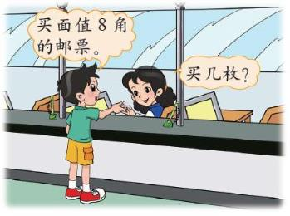
买邮票的数量/枚 | 应付金额/元
1 | 0.8
2 | 1.6
3
4
5
6
7
8
2、
（选自教材P43 T4）

Slide 17
买邮票的数量/枚 | 应付金额/元
1 | 0.8
2 | 1.6
3
4
5
6
7
8
把表填完整，你从中发现了什么？应付金额与所买邮票的数量成正比例吗？
2.4
3.2
4.0
答：成正比例。
4.8
5.6
6.4

Slide 18
3、判断题。
（1）花生的出油率一定，花生仁的质量和榨出的油
的质量成正比例。 （ ）
√
（2）香蕉的单价一定，购买的数量和总价成正比例。
（ ）
√
（3）平行四边形的高一定，它对应的底与面积成正
比例。 （ ）
√

Slide 19
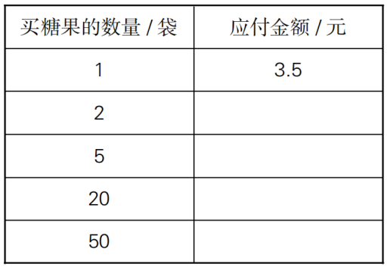
4、丽丽为班级联欢会买糖果，每袋糖果3.5元。
（1）把表填完整。
（2）应付金额与
所买的糖果
数量成正比
例吗？
7
17.5
70
答：成正比例。
175

Slide 20
5、选择题。
A
（1）走路的速度一定，（ ）与所用的时
间成正比例。
A. 总路程 B. 每时走的路程 C. 无法确定
（2）表示x和y成正比例关系的式子是（ ）。
C
4
A. x－y＝5 B. x＋y＝7 C. x＝ y
3

Slide 21
这节课你们都学会了哪些知识？
判断两个量是否成正比例，先判断两个量是否相关联，若两个量相关联，再看它们的比值（即商）是否一定，若一定，则这两个量成正比例，它们的关系是正比例关系。

Slide 22
作业1：完成教材相关练习题。
作业2：完成对应的练习题。

